Slide 1
Моделирование внеурочной деятельности по духовно-нравственному воспитанию личности ребенка
А.О. Иванова
учитель начальных классов
МБОУ «Средняя школа № 1

Slide 2
Основная педагогическая цель – воспитание нравственного, ответственного, инициативного и компетентного гражданина России.
Основная задача духовно – нравственного развития младшего школьника: формирование личностной культуры.

Slide 3
Духовно-нравственное развитие

Slide 4
Духовно-нравственное развитие в начальной школе
Основная задача духовно – нравственного развития младшего школьника - формирование личностной культуры, морального поведения, которое включает в первую очередь: нравственное самосознание, принятие и формирование собственного отношения к общечеловеческим
ценностям

Slide 5
Мир книг
Возможность:
Погрузиться в другую реальность;
Приобрести опыт, недоступный в жизни;
Оценивать поступки героев, сопереживать им;
Задумываться над собственным
выбором в нравственной дилемме.

Slide 6
Внеурочная деятельность по духовно-нравственному направлению «Волшебный мир книг»
Раскрыть перед детьми мир нравственно-эстетических ценностей и духовной культуры, накопленных предыдущими поколениями; выработать художественный вкус, формировать культуру чувств, поведения, общения.
Достижение результатов освоения основной образовательной программы по Литературному чтению.
Достижение личностных и метапредметных результатов. Ребенок должен научиться действовать, чувствовать, принимать решения и др.

Slide 7
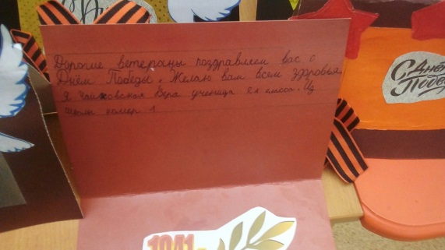
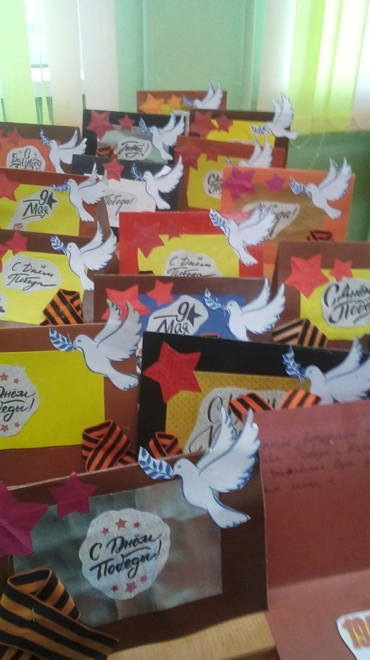
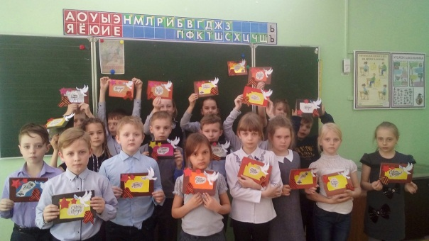
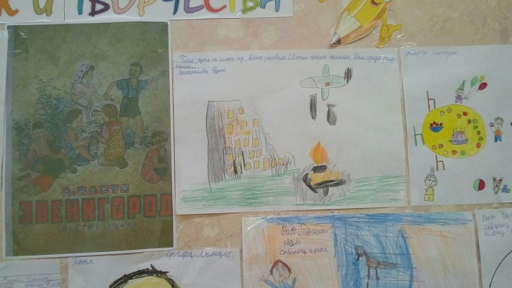
Чтение поэмы А. Барто «Звенигород»
Обсуждение. Анализ. Характеристика героев. Главная мысль.
Выставка рисунков на понравившийся сюжет.
Открытка ветерану.

Slide 8
Чтение произведений Е.Пермяка
Отношения между друзьями.
Отношение к окружающему.
Поделка «Скворечник».
1 апреля – день птиц.
Рассказ или рисунок
На тему
«Я и мои друзья».

Slide 9
Спасибо за
внимание!

